Slide 1
Comité d’anticipation et de suivi hydrologique
12 juillet 2023
1

Slide 2
Ordre du jour
1- Introduction du Ministre
2- Etat de la ressource en eau et prévisions saisonnières
3- carte d’anticipation
5- Conclusion

Slide 3
2-Etat de la ressource en eau
Bilan des précipitations / humidités des sols (Météo-France)
Point de situation dans les Outre-Mer (Météo-France)
Les tendances climatiques à 3 mois (Météo-France)
Etat des nappes d’eau souterraine (BRGM)
Les prévisions saisonnières à 3 mois (BRGM)
Prévisions saisonnières Aqui-FR (CNRS)
Suivi du réseau ONDE (OFB)
Débits des cours d’eau (SCHAPI)
Remplissage des barrages réservoirs (VNF/EDF/ANEB et EPTB)
3

Slide 4
Structures / BV | Ouvrages | Vol max Mm³ | Fonction | % Remplissage | Analyse | Constat / projection
EPTB Seine Grands Lacs / BV Seine Amont | Lac-réservoir Seine | 207,8 | Écrêtement des crues et le soutien d’étiage | 92 % le 26 juin | Démarrage anticipé du soutien d’étiage | Niveau de remplissage satisfaisant pour la saison de soutien d’étiage
 | Lac-réservoir Aube | 348,8
 | Lac-réservoir Marne | 170,3
 | Lac-réservoir Pannecière | 79,8
EPTB Eaux & Vilaine / BV Vilaine | Barrage de l’ Arzal |  | Prévention des inondations, AEP, navigation, gestion environnementale des marais de Vilaine | Environs 100% | Déficit pluviométrique depuis le début du mois de mai. Débits en forte baisse mais destockage non commencé. | Si les conditions météo perdurent, début probable du destockage courant juillet.
 | Barrage de la Valière | 5.7 | Multi-usages (crue, AEP, soutien d’étiage) | 83 % au 30 juin | Stockage satisfaisant mais pentes de déstockage marquées. | situation à surveiller sur 2 barrages
 | Barrage de la Haute Vilaine | 7.2
 | Barrage de la Cantache | 6.8
EPTB Loire / BV Loire | Barrage de Villerest | 132 | Écrêtement des crues et soutien d’étiage | 100% au 30 juin | Stockage maximum. Débit en baisse mais déstockage non entamé | Situation hydrologique favorable.
EPTB Loire / BV Allier | Barrage de Naussac | 185 | Soutien d’étiage | 50% au 30 juin | Niveau historiquement bas pour un 30 juin. Pas de soutien d’étiage mais débit en baisse. Le soutien d’étiage devrait démarrer début juillet. | Le niveau dans la retenue oblige à la plus grande vigilance quelques soient les conditions météorologiques
EPTB Charente / BV Charente | Barrage de Lavaud | 10 | Soutien d’étiage | 94% le 26 juin | Démarrage du soutien d’étiage le 26/06 (période habituelle) | Niveau de remplissage quasi-normal. Campagne de soutien d’étiage classique sauf conditions météorologiques exceptionnelles durant l’été
 | Barrage de Mas Chabaud | 14
EPTB Adour / BV Adour | 25 réservoirs | 87 | Soutien d’étiage multi-usages | 92% le 26 juin | Soutien d’étiage non démarré : sera plus tardif / année moyenne | Niveau de remplissage actuel satisfaisant, et “inespéré” compte tenu contexte hivernal-printanier; Campagne de soutien d’étiage classique sauf conditions météorologiques exceptionnelles durant l’été reconduction des stratégies de gestion
Remplissage des barrages réservoirs (ANEB - EPTB)
4

Slide 5
Remplissage des barrages réservoirs (ANEB - EPTB)
Ouvrages | Vol max Mm³ | Fonction | % Remplissage | Analyse | Constat / projection
Barrage de Villerest (Loire) | 132 | Écrêtement des crues et soutien d’étiage | 100% | Remplissage maximum. Pas de soutien d’étiage | L’amélioration de la situation hydrologique sur la Loire a permis de relever l’objectif de soutien d’étiage à une valeur supérieur au seuil d’alerte. Sans dégradation de la situation hydrologique, Villerest pourra soutenir la Loire sans mobilisation de Naussac.
Barrage de Naussac (Allier) | 185 | Soutien d’étiage | 50% | Remplissage historiquement faible. Soutien d’étiage devrait commencer début juillet. | Les conditions météorologiques du printemps ont permis de compléter le remplissage de la retenue à 50%. Ce niveau oblige néanmoins à la plus grande prudence dans la gestion de l’ouvrage pour optimiser le remplissage 2024. Les objectifs de soutien d’étiage sont pour l’instant maintenus à leur minimum réglementaire.
5

Slide 6
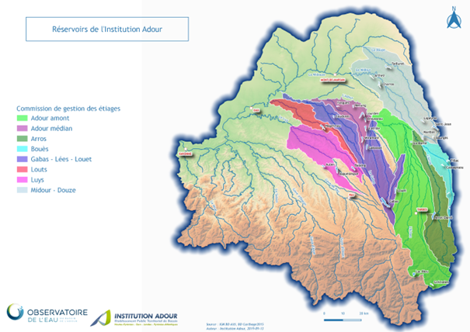
Remplissage des barrages réservoirs (ANEB - EPTB)
Ouvrages | Vol max Mm³ | Fonction | % Remplissage | Analyse | Constat / projection
27 réservoirs en gestion | 87 | Soutien d’étiage et multi-usages | Global : 92 % mais disparités entre sous-bassins : -59% sur Midour gersois -85% sur Adour et Midou landais -100 % sur les autres bassins | Nette progression des remplissages suite aux précipitations de mai-juin, de +10 à 25% recharge partielle des nappes superficielles. | 2ème série de commissions de gestion organisées début juin: -“aléas climatiques” => forte hétérogénéité des dates de semis -temporisation pour démarrages des prélèvements - reprise schémas d’organisation volontaires en tours d’eau, pour mise en oeuvre si tension sur les ressources, et désormais intégrés dans l’ACI avec les 4 niveaux de gravité. Organisation spécifique sur Midour gersois
6

Slide 7
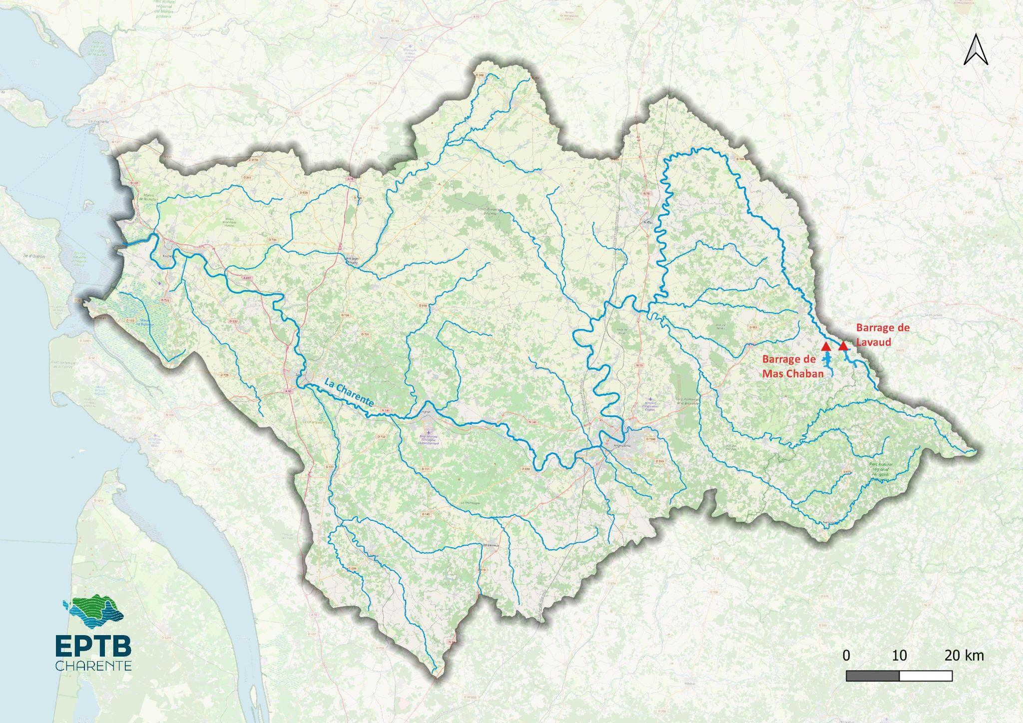
Remplissage des barrages réservoirs (ANEB - EPTB)
Ouvrages | Vol max Mm³ | Fonction | % Remplissage | Analyse | Constat / projection
Barrage de Lavaud | 10 | Soutien d’étiage | 88% | Niveau de remplissage quasi-normal. | Campagne de soutien d’étiage classique sauf conditions météorologiques exceptionnelles durant l’été
Barrage de Mas Chaban | 14 | Soutien d’étiage | 100% | Niveau de remplissage normal.
7

Slide 8
Remplissage des barrages réservoirs (ANEB - EPTB)
Ouvrage | Vol max Mm³ | Fonction | Remplissage actuel (Avril) | Analyse | Constat / projection
Lac-réservoir Seine | 207,8 | Soutien d'étiage+écrêtement des crues | 96 % | Le soutien d’étiage a été engagé de manière anticipée début juin sur tous les lacs-réservoirs, à hauteur de 8 m³/s sur la Marne, et 4 m³/s sur la Seine et 5,5 m³/s sur l’Aube. | Niveau de remplissage satisfaisant pour la saison de soutien d’étiage.
Lac-réservoir Marne | 348,8 | Soutien d'étiage+écrêtement des crues | 92 %
Lac - réservoir Aube | 170,3 | Soutien d'étiage+écrêtement des crues | 96 %
Lac-réservoir de Pannecière | 79,8 | Soutien d'étiage+écrêtement des crues | 91 %
8

Slide 9
Remplissage des barrages réservoirs (ANEB - EPTB)
Ouvrage | Vol max Mm³ | Fonction | Remplissage actuel (fin Juin) | Analyse | Constat / projection
Barrage de la Valière | 5.7 Mm3 | Soutien d’étiages + écrêtement des crues + AEP | 5.06 - 89% | Pluviométrie Mai faible, débits amont ⅕ sec environ. Stockage satisfaisant mais pentes de déstockage importantes. | Situation à suivre sur barrage haute vilaine et cantache qui fournissent une quantité importante au soutien d’étiage.
Barrage de la Haute Vilaine | 7.3 Mm3 | Soutien d’étiages + écrêtement des crues +AEP | 5.7 - 78%
Barrage de la Cantache | 6.8 Mm3 | Soutien d’étiages + écrêtement des crues + AEP | 5.5 - 81%
Barrage de l’ Arzal | Volume utile : 50 Mm3 | Prévention des inondations, AEP, navigation, gestion environnementale des marais de Vilaine | environ 100% | Déficit pluviométrique depuis le début du mois de mai. Débits en forte baisse mais destockage non commencé | Si les conditions météo perdurent, début probable du destockage courant juillet
9

Slide 10
Les Etablissements Publics de Bassin : des acteurs opérationnels majeurs
Au-delà de leur rôle de gestionnaire de barrages sur certains territoires et d’autres actions de maîtrise d’ouvrage, les Etablissements Publics de Bassin agissent au titre de leurs missions inscrites au L213-12 du code de l’environnement : amélioration de la connaissance fine et de la prospective, appui à la planification (SAGE), programmation opérationnelle (PTGE).
Connaissance, prospective, ingénierie –
outils d’aide à la décision et à l’action
Planification, Programmation – multi-enjeux
Etudes prospectives concertées
EPTB Sèvre Nantaise – Etude HMUC (ici)
EPTB Eaux & Vilaine – Etude HMUC (ici)
EPTB Vienne – Etude HMUC (ici)
EP Loire – Etude HMUC (ici)
EPTB Adour - Adour 2050 (ici)
EPTB Dordogne - Dordogne 2050 (ici)
EPTB Charente: Charente 2050 (ici)
Modèles numériques
EPTB Charente - CycleauPE© (ici)
EPTB Durance – C3PO (ici)
Bulletins de situation hydrologique
EPTB Lot - Bulletin de l’Etiage du Lot 2022
SIARCE - Bulletin hebdomadaire
EPTB Seine Grands Lacs - Bulletin hydrologique mensuel
EPTB Durance - les bulletins d'information sécheresse du SMAVD
Plateformes de suivi – observatoires des bassins
EPTB Charente - Le Tableau de Bord de la Ressource en Eau
EPTB Seine Grands Lacs - Suivi du remplissage des lacs
EPTB Adour - Observatoire de l’Eau du Bassin de l’Adour
EPTB Dordogne - Observatoire Etiage de la Dordogne
EPTB Durance – Observatoire de la Durance
Soutien d’étiage
EPTB Charente –- En savoir plus
EPTB Seine Grands Lacs – En savoir plus
EPTB Adour - En savoir plus
EP Loire - En savoir plus
SMEAG – Plan de gestion d’étiage Garonne-Ariège (PGE)
Plan de Gestion de la Ressource en Eau
EPTB Gardons - Le Plan de Gestion de la Ressource en Eau – PGRE
EPTB Aude - Plan de gestion de la ressource en eau (PGRE)
EPTB AB Cèze - Plan de gestion de la ressource en eau (PGRE)
Projets de territoire pour la gestion de l’eau (PTGE)
EPTB Charente – PTGE Charente
EP Loire - PTGE Allier Aval et PTGE Loire en Rhône-Alpes
EPTB Dordogne - PTGE du bassin de l’Isle
Feuille de route pour la stratégie de gestion quantitative
EPTB Adour - Feuille de route
Animation de la concertation
EPTB Durance - Réunions d’information et de concertation à l’échelle du bassin (ici)
EPTB Adour - les commissions de gestion de rivière. (ici)
EPTB Lot - Commissions mixtes stratégiques (ici)
10
🡪 Retrouvez encore d’autres actions sur notre page dédiée SÉCHERESSE : ZOOM SUR LES ACTIONS DES ÉTABLISSEMENTS DE BASSIN

